Slide 1
多元数量值函数积分学
§6.1 多元数量值函数积分的概念与性质
一、物体的质量
在一元函数的定积分中我们知道：一线密度为
的细杆，通过分割、作乘积、求和、取
极限的步骤，其质量可表示为定积分：

Slide 2
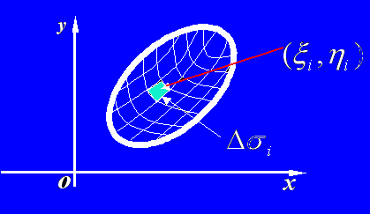
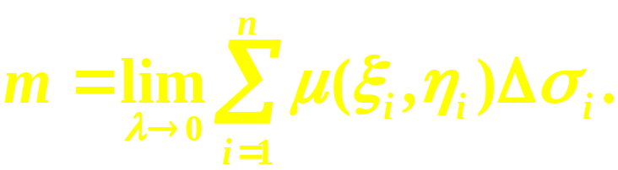
1．求平面薄片的质量
xoy
设有一平面薄片，占有
面上的闭区域D,
在点
处的面密度
，假定
将薄片分割成若干小块 ，
取典型小块 ，将其近似
看作均匀薄片，
小块质量近似
薄片总质量

Slide 3

2.空间物体的质量
设有一空间物体分布在有界闭区域V上，其体密度
为 且 在V上连续.
任意分成n
个小闭区域，
将闭区域V
其中,
表示第i
个小闭区域，也
表示它的体积，
在每个
上任取一点
作乘积
小体积 的质量的近似值,密度

Slide 4
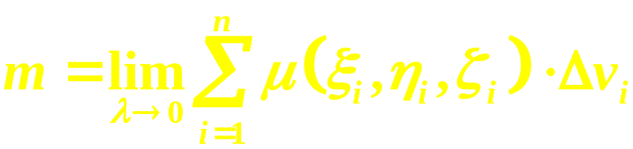

Slide 5









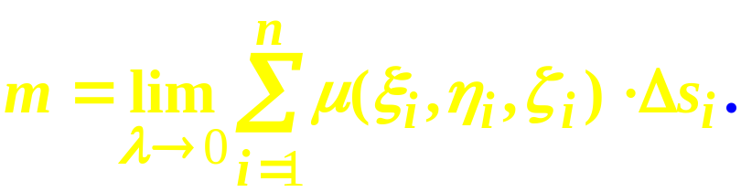
分割
近似
求和
取极限

Slide 6
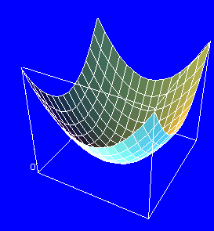
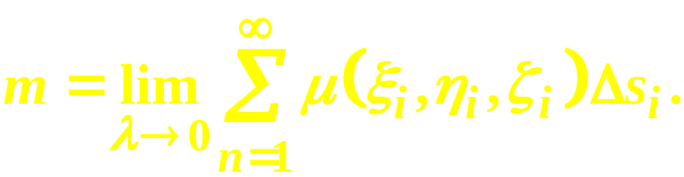
4.物体的质量分布在一块曲面S上
设其面密度为 , 点M在S上，
且在S上连续.
分割
近似
求和
取极限

Slide 7
二、多元数量值函数积分的概念
以上几个求物体质量问题在数学上可抽象出：
定义 设 为一有界闭区域的几何形体( 可以是直线、
曲线 段，或者是一块平面区域、一块曲面、一个空
间区域等），这个几何体是可以度量的（即它是可
求长的，可求面积和体积的），在 上定义了一个
有界函数 f (M), . 将此几何形体 任意分割成
n个小块

Slide 8
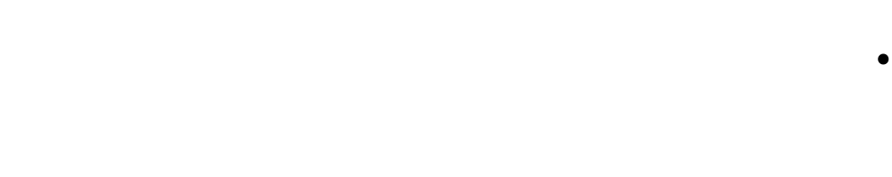

上述和式的极限存在，则称函数f (M)在 上可积分，
此极限值称为 f (M)在几何形体 上的积分。记为：
其中：
称为积分域；
称为被积表达式或积分微元；

Slide 9
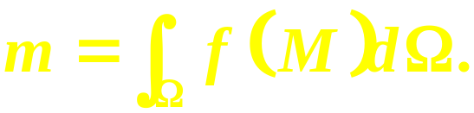
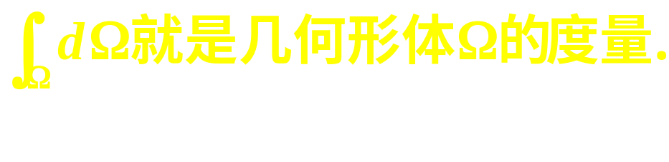
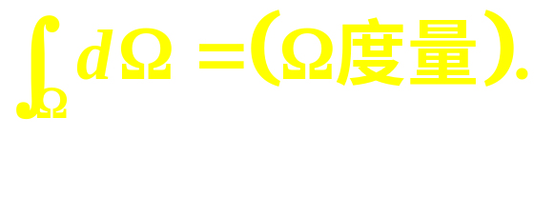

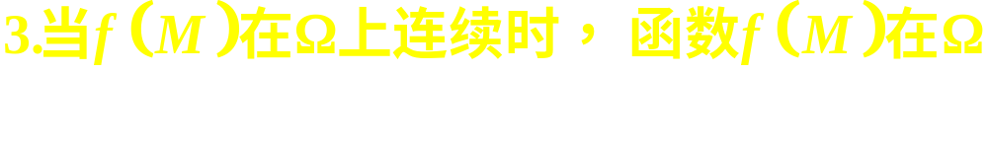

注 : 1.当f (M)为几何形体 的密度函数时，其质
量就是
2.当被积函数 f (M) ≡1 时，积分
4.以后我们总假定函数 f (M)在 可积.

Slide 10
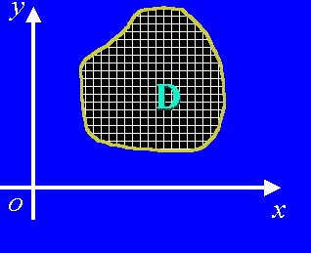
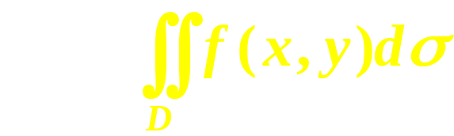

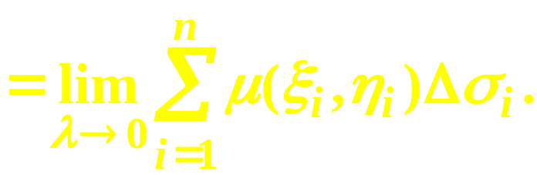
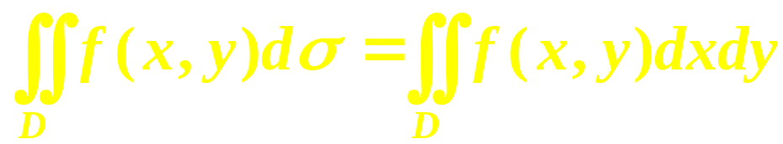
三、不同几何形体 上积分的表达式
1.设几何形体 是一平面区域D，
在D上的积分则称为二重积分，
在直角坐标系下用平行于
坐标轴的直线网来划分区域D.
面积元素为

Slide 11
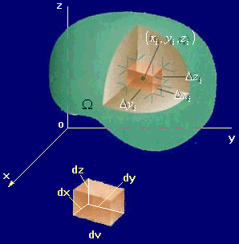
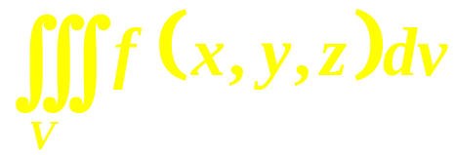

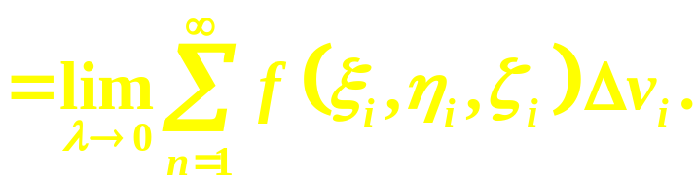
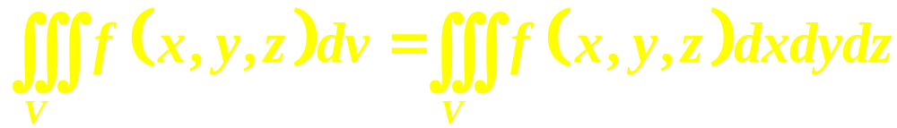
2.设几何形体 是一空间区域V
如果几何形体 是一空间区域V，那么在V上的积分
就称为三重积分.
记为

Slide 12
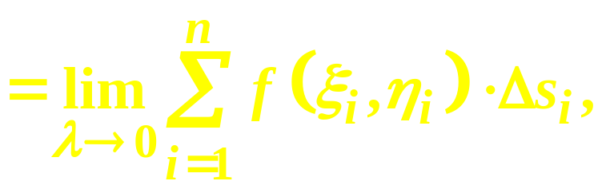
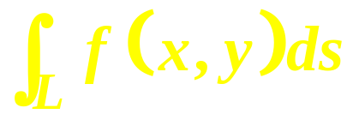
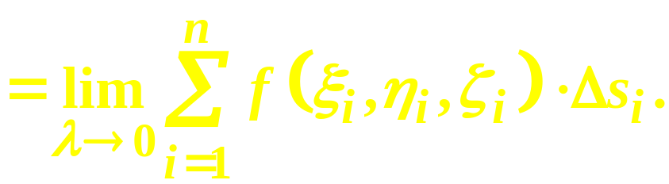
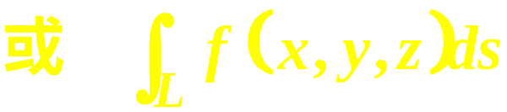
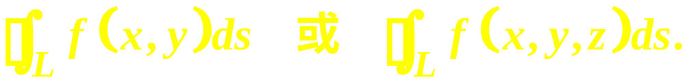
3.设几何形体 为一条平面或空间曲线L，那么在L
上的积分就称为第一类曲线积分或对弧长的曲线积分.
记为：
如果L是闭曲线，常记为：

Slide 13
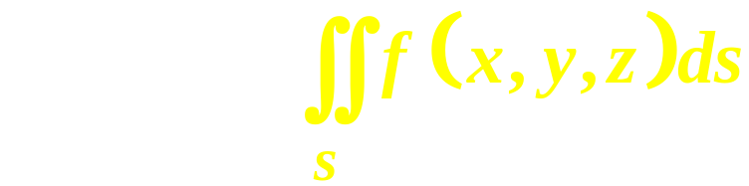
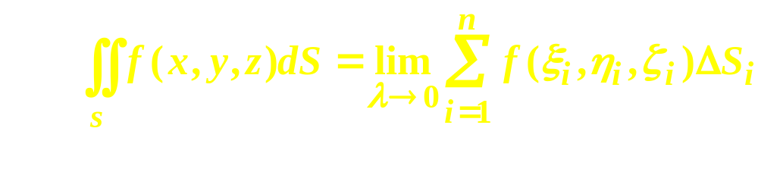
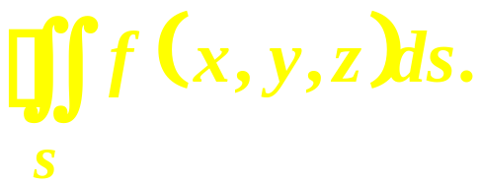
4.设几何形体 为一曲面S，
那么在S上的积分就称
为第一类曲面积分或对面积的曲面积分.
如果S是闭曲面，常记为

Slide 14
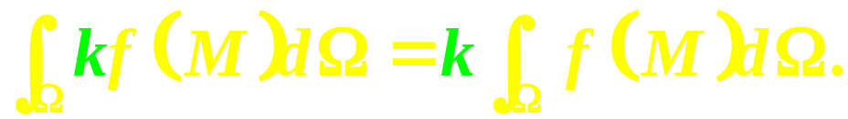
四、积分的性质
注 以下性质的证明与定积分的证明完全类似.
性质1 函数的和（或差）的积分等于各个函数
积分的和（或差），即
性质2 被积函数的常数因子可以提到积分号外面，
即

Slide 15
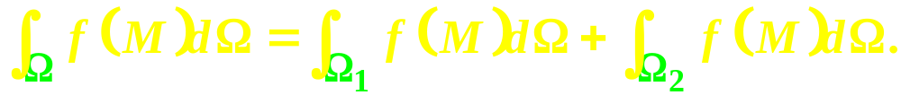
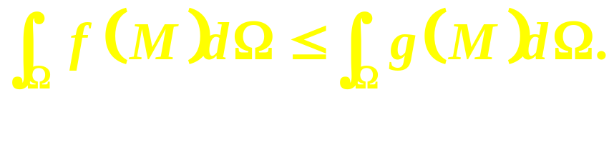
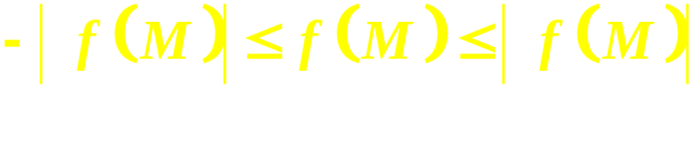
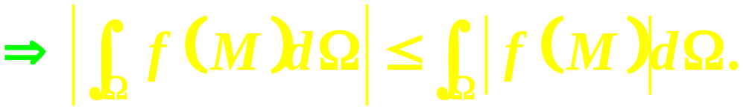
性质3 闭区域 分成两个闭区域 且 与
无公共内点，则
性质4 如果在 上满足 f (M) g(M), 则

Slide 16
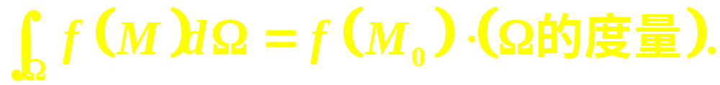
性质5 (估值定理)
设m, M分别是 f (M) 在闭几何形体 上的最小值和
最大值，则
性质6 （积分中值定理）
设 f (M) 在闭几何形体 上连续，则存在M₀ ，使得

Slide 17
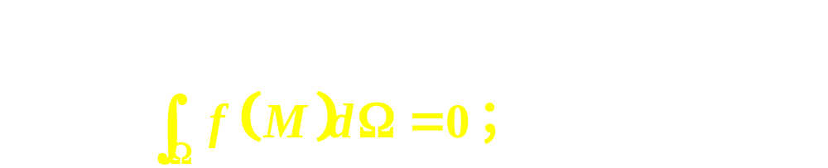
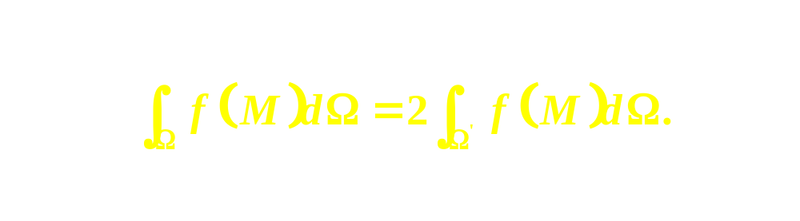
性质7 （对称性）

Slide 18
例1 不作计算，估计 的值，
其中 是椭圆闭区域：
解
在 上
由性质5知

Slide 19

例2 估计 的值，
其中D：
解
在 上 的最大值
的最小值
区域面积

Slide 20
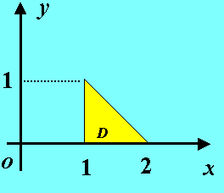

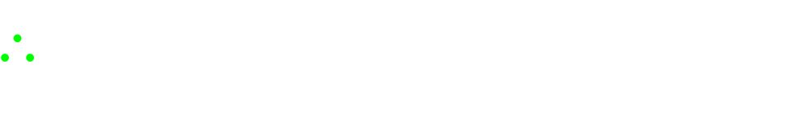
例3 比较积分 与
的大小, 其中D是三角形闭区域, 三顶点各为
(1,0),(1,1), (2,0).
解
三角形斜边方程
在D内有
于是

